Slide 1



Introducción al análisis de datos interactivos con Shiny
VIII Seminario - Análisis de datos avanzados en Ciencia de la Salud
Gema Gutiérrez Peña

Slide 2
Índice
Qué es Shiny
2. Anatomía básica de Shiny
3. Construir una app básica
4. Mejorar apariencia visual
5. Ejercicio final
6. Conclusiones

Slide 3
Qué es Shiny
1.1. Qué es Shiny
1.2. Comparación con otras funciones de R
1.3. Usos Shiny

Slide 4
1.1. Qué es Shiny
Shiny es un framework de R que permite crear aplicaciones web interactivas sin necesidad de saber HTML, CSS o JavaScript.
Transforma análisis de datos en herramientas interactivas.
Combina código R + interfaz visual.
Permite explorar, visualizar y comunicar resultados en tiempo real.
https://shiny.posit.co/

Slide 5
1.2. Comparación otras funciones R
 | Shiny | Quarto | R Markdown
Objetivo | Apps interactivas | Documentos dinámicos | Informes estáticos
Ejecución | Requiere servidor R | Se compila a HTML/PDF | Se compila a HTML/PDF
Interactividad | Alta interactividad | Media (si incluye Shiny) | Sin interactividad
Ideal para... | Explorar datos | Presentar resultados | Redactar informes

Slide 6

1.3. Usos de Shiny
Exploradores de resultados de encuestas.
Herramientas de autoevaluación.
Simuladores de experimentos o tareas cognitivas.
Paneles de seguimiento de progreso de estudiantes o pacientes.
Enseñar estadística interactiva- ajustar parámetros, observar en tiempo real los cambios en los modelos o las distribuciones.
Shiny gallery
https://shiny.posit.co/r/gallery/

Slide 7
2. Anatomía básica de Shiny
2.1. Estructura mínima App
2.2. IU componentes
2.3. Server componentes
2.4. Reactividad
2.5. Aplicación Ejemplo

Slide 8
2.1. Estructura mínima App
Shiny se organiza en tres grandes bloques que definen la estructura y comportamiento de una aplicación
Interfaz (UI)
Server
App
Notes:
Shiny se organiza en tres grandes bloques que definen la estructura y comportamiento de una aplicación:

Slide 9
2.1. Estructura mínima App
Componente | Descripción | Ejemplo
UI (User Interface) | Define lo que ve el usuario: los controles, textos, gráficos y el diseño visual. | fluidPage(), sidebarLayout(), sliderInput(), plotOutput()
Server | Contiene la lógica reactiva: qué cálculos se hacen, cómo se procesan los inputs y qué se muestra como output. | output$plot <- renderPlot({...})
App | Une la UI y el Server y ejecuta la aplicación. | shinyApp(ui, server)
Notes:
Shiny se organiza en tres grandes bloques que definen la estructura y comportamiento de una aplicación:

Slide 10

2.2. UI Componentes
Tipo | Función | Ejemplos
Layouts | Organizan el contenido en filas, columnas o paneles. | fluidPage(), sidebarLayout(), navbarPage()
Inputs | Reciben información del usuario. | sliderInput(), textInput(), selectInput(), checkboxInput()
Outputs | Muestran resultados reactivos. | plotOutput(), tableOutput(), textOutput()
Temas y estilos | Mejoran la apariencia visual. | bslib::bs_theme(), tags$head(), CSS personalizado
Notes:
Los elementos más comunes para construir la interfaz:
Inputs permiten al usuario introducir o cambiar valores.
Outputs muestran los resultados que la lógica del servidor produce para esos valores.
Entre ambos, Shiny coordina la reactividad, es decir, “si cambia un input, recalcula los outputs correspondientes”.

Slide 11
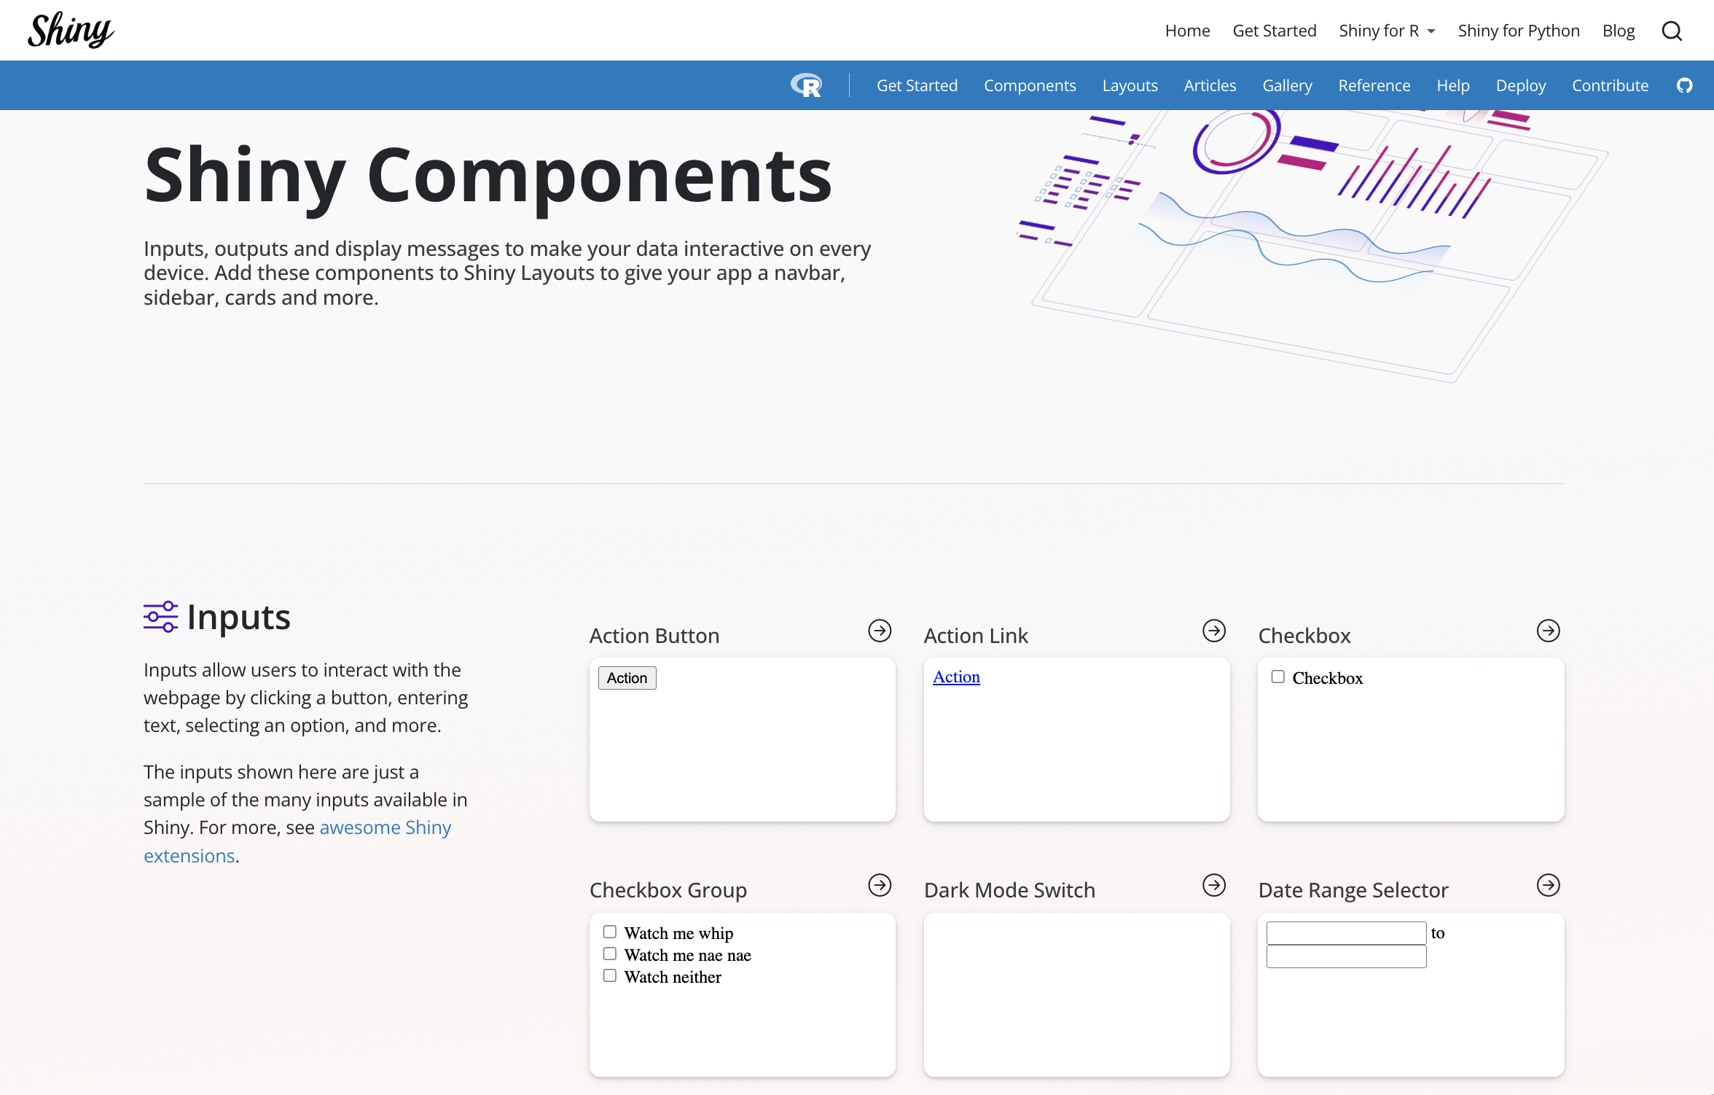
2.2. UI Componentes
https://shiny.posit.co/r/components/
Notes:
Los elementos más comunes para construir la interfaz:
Inputs permiten al usuario introducir o cambiar valores.
Outputs muestran los resultados que la lógica del servidor produce para esos valores.
Entre ambos, Shiny coordina la reactividad, es decir, “si cambia un input, recalcula los outputs correspondientes”.

Slide 12

2.3. Server Componentes
Tipo | Propósito | Ejemplo
render* | Genera contenido para un output. | renderPlot(), renderText(), renderTable()
reactive() | Guarda un cálculo reactivo reutilizable. | data_filtered <- reactive({...})
observe() / observeEvent() | Efectos secundarios (acciones sin devolver valor). | observeEvent(input$boton, {...})
req() / validate() | Controla cuándo ejecutar cálculos y muestra mensajes de error amables. | req(input$file); validate(need(cond, "mensaje"))
Notes:
Dentro del Server
Define cómo responde la app cuando cambian los inputs:

Slide 13
2.4. Reactividad
Shiny detecta dependencias entre entradas (inputs) y salidas (outputs) y actualiza solo lo necesario automáticamente.
Concepto | Qué hace | Ejemplo
Input | Valor controlado por el usuario. | input$edad
Output | Resultado mostrado en la UI. | output$grafico
Reactive expression | Cálculo intermedio que se actualiza automáticamente. | media <- reactive(mean(input$valores))
Observer | Ejecuta código por su efecto (guardar, imprimir, etc.). | observe({...})

Slide 14
2.4. Reactividad: req() y validate()
Propósito:
Evitar errores cuando el usuario no ha subido datos o no ha elegido una variable.
Garantizar que la app solo calcule cuando tiene todo lo necesario.
req(): Espera a que exista
Bloquea la ejecución hasta que el input requerido esté disponible.
datos <- reactive({ req(input$file) # Espera a que se suba un archivo read.csv(input$file$datapath) })
Si no hay archivo → no se ejecuta nada (ni error ni mensaje).

Slide 15

2.4. Reactividad: req() y validate()
validate(need()) : Mensaje error
Verifica condiciones y muestra un mensaje claro al usuario.
output$var_ui <- renderUI({ req(datos()) nums <- names(Filter(is.numeric, datos())) validate(need(length(nums) > 0, "No hay columnas numéricas en el archivo.")) })
Notes:
req() y validate() son los guardianes silenciosos de Shiny: detienen errores y cuidan la experiencia del usuario.”

Slide 16
2.5. Aplicación Ejemplo
# ============================================================
# Mini-histograma reactivo con Shiny
# Objetivo: mostrar el concepto de reactividad en acción
# ============================================================
# --- Cargar librerías necesarias ---
library(shiny) # Framework para crear aplicaciones web interactivas
library(ggplot2) # Librería para visualización de datos (gráficos elegantes)
# --- Interfaz de usuario (UI) ---
# fluidPage() crea una página fluida que se adapta al tamaño de la pantalla
ui <- fluidPage(
# Título de la aplicación (se muestra en la parte superior)
titlePanel("Mini-histograma reactivo"),
# Control deslizante (slider) que permite elegir el número de "bins" del histograma
# - "bins" es el identificador interno del control (se accederá como input$bins)
# - "Número de bins:" es la etiqueta visible
# - min = 5 → valor mínimo permitido
# - max = 50 → valor máximo permitido
# - value = 20 → valor inicial
sliderInput("bins", "Número de bins:", min = 5, max = 50, value = 20),
# plotOutput() crea un espacio reservado donde se mostrará un gráfico
# - "hist" será el nombre de este output (lo generaremos en el servidor)
plotOutput("hist")
)
# --- Lógica del servidor ---
# La función server() controla lo que hace la aplicación:
# cómo procesa los inputs y genera los outputs
server <- function(input, output) {
# Creamos un elemento de salida llamado "hist" (debe coincidir con plotOutput("hist"))
# renderPlot() produce un gráfico que se actualizará automáticamente
# cada vez que cambie alguno de los inputs que usemos dentro del bloque
output$hist <- renderPlot({

Slide 17
2.5. Aplicación Ejemplo
# Creamos un conjunto de datos simulado:
# rnorm(500) genera 500 números aleatorios con distribución normal
# data.frame(x = ...) crea un data frame con una columna llamada x
ggplot(data.frame(x = rnorm(500)), aes(x)) +
# Dibujamos un histograma de la variable x
# - bins = input$bins → usa el número de barras elegido en el slider
# - fill y color controlan el color de relleno y del borde
geom_histogram(bins = input$bins, fill = "lightblue", color = "white") +
# Aplicamos un tema minimalista y legible
theme_minimal(base_size = 14) +
# Añadimos un título dinámico que cambia según el número de bins elegido labs(title = paste("Histograma con", input$bins, "bins"))
})}
# --- Ejecución de la aplicación ---
# shinyApp(ui, server) combina la interfaz (ui) y la lógica (server)
# y lanza la aplicación en el visor de RStudio o en el navegador
shinyApp(ui, server)

Slide 18
2.5. Resumen Aplicación Ejemplo
Concepto | Descripción | Ejemplo en el código
UI (User Interface) | Define qué ve el usuario | fluidPage() con sliderInput() y plotOutput()
Server | Define cómo responde la app | server <- function(input, output)
Input reactivo | Valor que el usuario cambia | input$bins
Output reactivo | Resultado que depende de un input | output$hist <- renderPlot({...})
Reactividad | Shiny detecta dependencias y recalcula solo lo necesario | Mover el slider actualiza el histograma automáticamente

Slide 19
3. Construir una app básica
Objetivo:
Permitir al usuario elegir variables (estrés, satisfacción, sueño) y visualizar su distribución por grupo (género o edad).

Slide 20

3. Construir una app básica
3.1. Carga de datos
3.2. Interfaz
3.3. Server
3.4. Análisis con test estadísticos

Slide 21

3.1. Carga de datos
Carga local (archivos en el proyecto)
Datos fijos incluidos con la app.
datos <- read.csv("data/datos_psico.csv")
Rápido y reproducible.
No editable por el usuario.
Ideal para demos o materiales docentes.

Slide 22
3.1. Carga de datos
Carga por el usuario (fileInput)
El usuario sube su propio archivo (CSV, Excel, etc.).
fileInput("file", "Sube tu CSV") datos <- reactive({ req(input$file) read.csv(input$file$datapath) })
Flexible y realista.
Requiere validaciones (req(), validate()).
Ideal para exploradores de datos.

Slide 23
3.1. Carga de datos
Generación reactiva dentro de la app
Simular o generar datos automáticamente.
datos <- reactive({ data.frame(x = rnorm(500)) })
Útil para enseñanza o testeo.
Permite explicar conceptos sin depender de archivos.

Slide 24
3.2. Interfaz
Inputs
La interfaz define qué ve el usuario y qué puede cambiar.
Cada input tiene un identificador (inputId) que luego se usa en el servidor.
Output mostrado
plotOutput("grafico") → Boxplot con opcional geom_jitter()
textOutput("texto") → Texto que explica lo que se está visualizando
Notes:
“La interfaz define qué ve el usuario y qué puede cambiar. Cada input tiene un identificador (inputId) que luego se usa en el servidor.”

Slide 25
3.2. Interfaz
Elemento | Función | Ejemplo
titlePanel() | Título de la app | “Explorador de bienestar psicológico”
sidebarLayout() | Divide la pantalla en controles + gráfico | —
sidebarPanel() | Contiene inputs (controles) | selectInput(), checkboxInput()
mainPanel() | Contiene outputs (resultados) | plotOutput(), textOutput()

Slide 26
3.3. Server
Función | Qué hace | Ejemplo
renderPlot() | Crea un gráfico reactivo | Dibuja el boxplot con ggplot2
renderText() | Crea un texto dinámico | “Visualizando estrés por género”
.data[[input$var_x]] | Permite usar variables elegidas por nombre | Agrupa por variable seleccionada
input$puntos | Controla si se añade geom_jitter() | Mostrar / ocultar puntos

Slide 27
3.4. Análisis con test estadísticos
Comparar niveles de variables psicológicas (estrés, satisfacción, sueño) entre grupos (por ejemplo, hombres y mujeres).
Test | Cuándo se usa | Función en Shiny
t-test | Comparar medias entre 2 grupos (asume normalidad) | t.test(variable ~ grupo, data = datos)
Wilcoxon rank-sum | Alternativa no paramétrica al t-test (sin normalidad) | wilcox.test(variable ~ grupo, data = datos)
cor.test() | Evaluar relación lineal entre dos variables numéricas | cor.test(datos$x, datos$y)
aov() / lm() | Comparar más de 2 grupos o ajustar modelos lineales | aov(variable ~ grupo, data = datos)

Slide 28

4. Mejorar la apariencia visual
4.1. Theme
4.2. UI
4.3. Server

Slide 29

4.1. Theme
Theme controla la apariencia visual de toda la aplicación:
colores, tipografía, botones, fondos y estilo general.
theme = bslib::bs_theme(bootswatch = "flatly")
Aplica un tema Bootstrap predefinido (por ejemplo: flatly, minty, yeti, united…).
Se usa dentro de fluidPage(), navbarPage(), o cualquier función de layout.
Personalización con bslib - Puedes ajustar colores y fuentes fácilmente:
theme = bs_theme( bootswatch = "minty", primary = "#2F80ED", # color principal (botones, títulos) base_font = font_google("Inter"), # tipografía del texto heading_font = font_google("Montserrat") # tipografía de los títulos )
Notes:
“Con bslib::bs_theme() podemos pasar de un script a un dashboard profesional, sin tocar CSS.

Slide 30
4.2. UI
ui <- fluidPage(
theme = bs_theme(bootswatch = "flatly"), titlePanel("Dashboard de bienestar psicológico"),
sidebarLayout(
sidebarPanel( selectInput("var", "Variable:", c("estres","satisfaccion","sueno")) checkboxInput("puntos", "Mostrar puntos", TRUE) ), mainPanel(plotOutput("grafico", height = 420))
)
)

Slide 31
4.3. Server
Objetivo
Dibujar un boxplot por género y añadir puntos opcionalmente.
Partes reactivas
input$var → elige columna (eje Y).
input$puntos → añade geom_jitter() si TRUE.
renderPlot() → redibuja cuando cambian inputs.
Flujo
input$var / input$puntos
↓
renderPlot()
↓
output$grafico

Slide 32
4.3. Server
server <- function(input, output, session) {
output$grafico <- renderPlot({
ggplot(datos, aes(x = genero, y = .data[[input$var]])) +
geom_boxplot(fill = "lightblue") +
{ if (input$puntos) geom_jitter(width = 0.2, alpha = 0.4) else NULL } +
labs(title = paste("Distribución de", input$var, "por género"),
x = "Género", y = input$var) +
theme_minimal(base_size = 14)
})
}

Slide 33
5. Ejercicio final
Crear una pequeña app en Shiny que permita:
Subir un archivo .csv
Elegir una variable numérica
Explorar su distribución mediante un histograma interactivo.

Slide 34

5.1 Consejos App final
Elemento | Descripción
Carga de datos | Usar fileInput() para subir un CSV
Selección de variable | Mostrar dinámicamente las columnas numéricas (renderUI())
Control de bins | Slider sliderInput("bins") para ajustar el número de barras
Visualización | renderPlot() con geom_histogram() (color + etiquetas)
Reactividad | Gráfico se actualiza al cambiar variable o bins
Validación | Usar req() y validate(need()) para evitar errores
Opcional extra | Mostrar media y desviación estándar bajo el gráfico

Slide 35

6. Conclusiones
Resumen
UI: define qué ve el usuario.
Server: define qué hace la app.
Reactividad: Shiny recalcula automáticamente lo necesario.
Req() y validate() protegen de errores.
Theme + bslib mejora el diseño.
Shiny convierte análisis en experiencias.

